Slide 1

Corona Spread Predicition

Slide 2
Eksperiment idé // Problemformulering
Ved brug af et Neuralt Netværk, med fokus på en LSTM model, hvor præcist kan dette forudsige smittetallet for COVID-19 og hvor stor en betydning har yderligere data fra DMI på kvaliteten af forudsigelsen?

Slide 3
Ekesperiment Design
Data:
SSI (Smittetal)
DMI (Vejrdata)
Model:
LSTM (Long Short-Term Memory)
Fremgangsmåde:
Databehandling, Data skal være repræsenterbar for den egentlige historiske udvikling
Her har vi et problem med SSI Data da deres sidste 2 dages data ikke er 100% opdateret
Model-Fitting, vi skal tune på vores variable og finde den optimale combination med lavest loss
Første fitter vi udelukkende på SSI data og finder vores optimale model
Derefter fitter vi med data fra DMI og ser hvor meget/lidt “bedre” vores model bliver

Slide 4
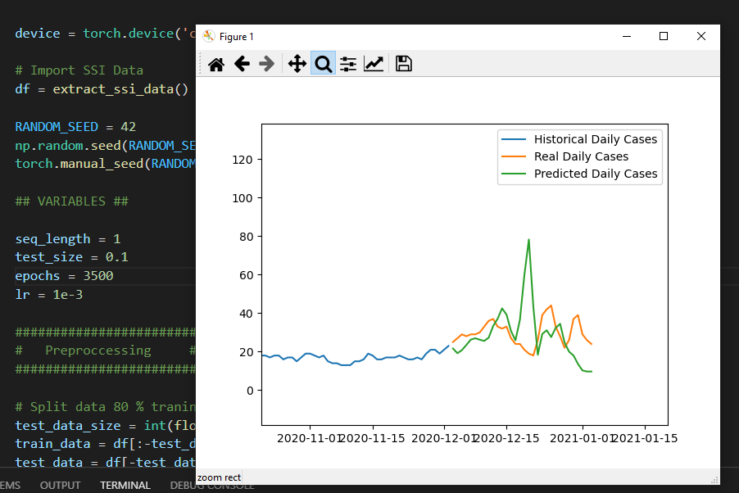
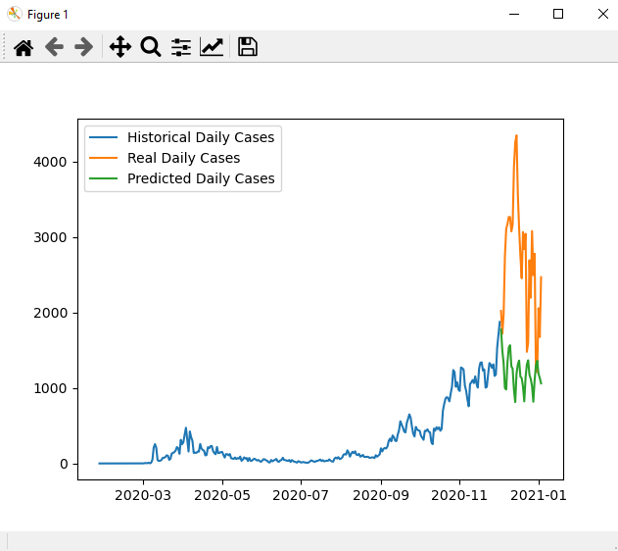
Resultater indtil videre
Vi har opbygget en LSTM model og fittet på udelukkende SSI data.
Herfra har vi prøvet bade med Smittetal og Smitteprocent, hvoraf vi indtilvidere kan se at smitteprocent opnår lavere loss og bedre fit end smittetal.
Venstre: Her ses fitting for smitteal, dog med 1000 epochs frem for 3500 som på højre graf. Resten af Variable er ens.

